Slide 1
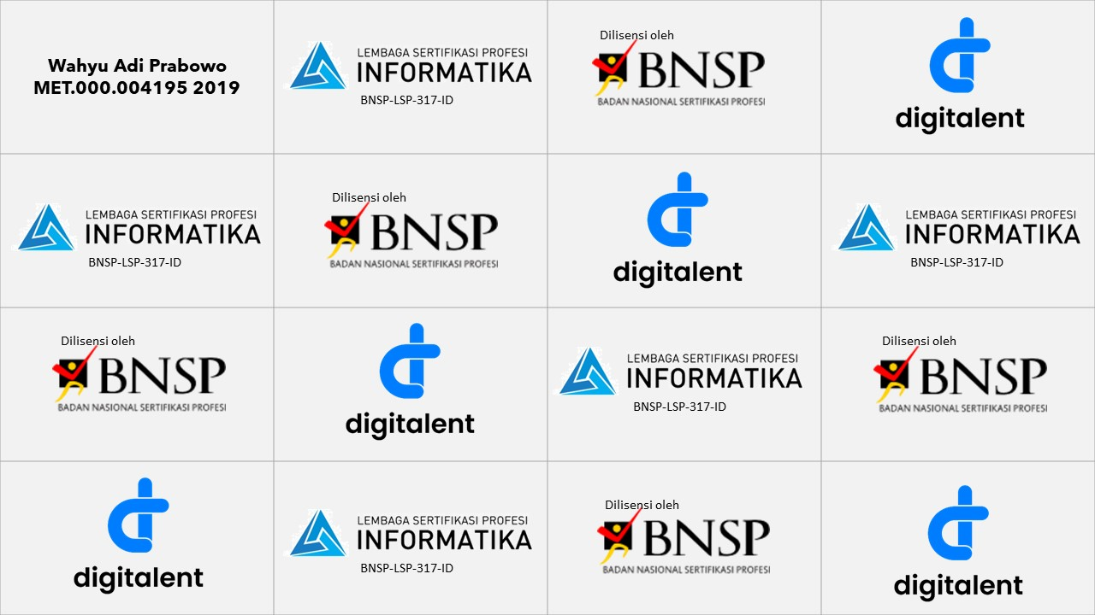
1. Menerapkan prinsip perlindungan informasi

Slide 2
Cyber Security Analyst
Information Technology is a set of tools that helps you work with information and perform tasks related to information processing.
The term information technology implies that you are using technology as a set of tools to work with information.
Information Technology (IT) describes any technology that helps to produce, manipulate, store, communicate, and/or disseminate information
You can work with information in a variety of forms – text, image, sound, and video.
IT typically involves Computer Technology and Communication Technology

Slide 3
Cyber Security Analyst
Information security: protecting information (data) and information systems from unauthorized access, use, disclosure, disruption, modification, or destruction.
Information Security management is a process of defining the security controls in order to protect the information assets.
Necessary tools for information security: policy, awareness, training, education, technology

Slide 4
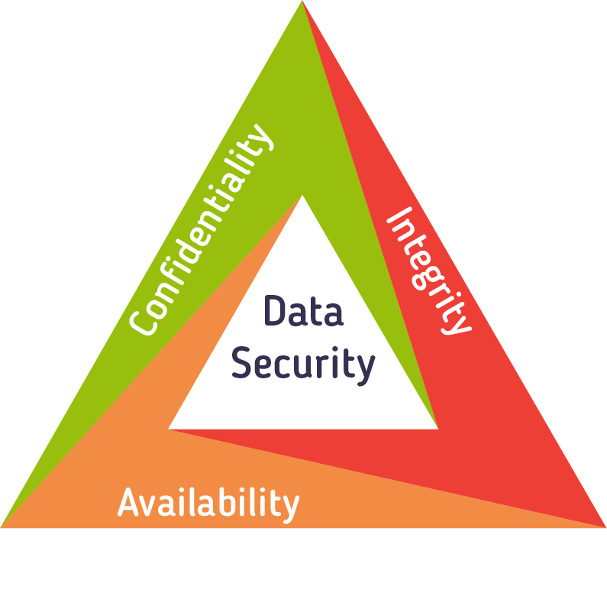
Cyber Security
Cyber security adalah teknologi, proses dan praktik yang dirancang untuk melindungi jaringan, komputer, program dan data dari serangan, kerusakan atau akses yang tidak sah. Cyber security juga disebut sebagai upaya untuk melindungi informasi dari adanya cyber attack
Notes:
Cyber attack dalam operasi informasi adalah semua jenis tindakan yang sengaja dilakukan untuk mengganggu kerahasiaan (confidentiality), integritas (integrity), dan ketersedian (availability) informasi.
Confidentiality
Maksudnya secara singkat sama dengan arti katanya yaitu kerahasian. Kerahasian dalam hal ini adalah informasi yang kita miliki pada sistem/database kita, adalah hal yang rahasia dan pengguna atau orang yang tidak berkepentingan tidak dapat melihat/mengaksesnya. Atau dengan kata lain, hanya pihak yang berhak dan berwenang saja yang dapat mengakses informasi tersebut. Untuk itu kebanyakan organisasi umumnya mengklasifikasikan informasi/data untuk mengakomodir tercapainya confidentiality. Klasifikasinya yaitu internal use only (hanya digunakan di lingkungan internal perusahaan), public (biasanya disebarkan melaui website atau media sosial perusahaan), dan confidential (sangat rahasia, contohnya data-data terkait planning, finansial, business process, dll).
Ancaman yang muncul dari pihak yang tidak berkepentingan terhadap aspek confidentiality antara lain:
password strength (lemahnya password yang digunakan, sehingga mudah ditebak ataupun di-bruteforce)
malware (masuknya virus yang dapat membuat backdoor ke sistem ataupun mengumpulkan informasi pengguna)
social engineering (lemahnya security awareness pengguna dimana mudah sekali untuk ‘dibohongi’ oleh attacker, yang biasanya adalah orang yang sudah dikenalnya).
Cara yang umum digunakan untuk menjamin tercapainya aspek confidentiality adalah dengan menerapkan enkripsi. Enkripsi merupakan sebuah teknik untuk mengubah file/data/informasi dari bentuk yang dapat dimengerti (plaintext) menjadi bentuk yang tidak dapat dimengerti (ciphertext), sehingga membuat attacker sulit untuk mendapatkan informasi yang mereka butuhkan. Enkripsi harus dilakukan pada level media penyimpanan dan transmisi data.
Masih ingatkah kalian dengan berita pada awal Desember 2016 tentang berhasil diretasnya google, yahoo, dailymotion, yang berakibat tercurinya data-data pengguna mereka? Hal tersebut merupakan contoh dari rusaknya aspek confidentiality pada keamanan informasi.
Integrity
Integrity maksudnya adalah data tidak dirubah dari aslinya oleh orang yang tidak berhak, sehingga konsistensi, akurasi, dan validitas data tersebut masih terjaga. Dengan bahasa lain, integrity mencoba memastikan data yang disimpan benar adanya, tidak ada pengguna yang tidak berkepentingan atau software berbahaya yang mengubahnya. Integrity berusaha untuk memastikan data diproteksi dengan aman dari ancaman yang disengaja (serangan hacker) maupun ancaman yang tidak disengaja (misal. kecelakaan).
Integrity dapat dicapai dengan:
menerapkan strong encryption pada media penyimpanan dan transmisi data.
menerapkan strong authentication dan validation pada setiap akses file/akun login/action yang diterapkan. Authentication dan validation dilakukan untuk menjamin legalitas dari akses yang dilakukan.
menerapkan access control yang ketat ke sistem, yaitu setiap akun yang ada harus dibatasi hak aksesnya. Misal tidak semua memiliki hak akses untuk mengedit, lainnya hanya bisa melihat saja.
Contoh mudah dan umum dari rusaknya integrity terkait keamanan informasi adalah pada proses pengiriman email. Alice mengirimkan email ke Bob. Namun ketika email dikirim, di tengah jalan Eve meng-intercept email tersebut dan mengganti isi emailnya kemudian baru diteruskan ke Bob. Bob akan mengira bahwa email tersebut benar dari Alice padahal isinya telah terlebih dahulu dirubah oleh Eve. Hal tersebut menunjukkan aspek integrity dari email yang dikirim oleh Alice telah hilang/rusak.
Availability
Maksud dari availability adalah memastikan sumber daya yang ada siap diakses kapanpun oleh user/application/sistem yang membutuhkannya. Sama seperti aspek integrity, rusaknya aspek availability dari sistem juga bisa diakibatkan karena faktor kesengajaan dan faktor accidental (kecelakaan). Faktor kesengajaan bisa dari serangan Denial of Service (DoS), malware, maupun hacker/cracker. Untuk faktor accidental (kecelakaan) bisa karena hardware failure (rusak atau tidak berfungsi dengan baiknya hardware tersebut), konsleting listrik, kebakaran, banjir, gempa bumi, dan bencana alam lainya.
Untuk memastikan tercapainya aspek availability, organisasi perusahaan bisa menerapkan:
disaster recovery plan (memiliki cadangan baik tempat dan resource, apabila terjadi bencana pada sistem)
redundant hardware (misal memiliki banyak power supply)
RAID (salah satu cara untuk menanggulangi disk failure)
data backup (rutin melakukan backup data)
Untuk contoh dari rusaknya aspek availability sistem baru-baru ini adalah steam, platform distribusi game digital terbesar di dunia, tidak bisa diakses atau mengalami server down oleh serangan Distributed Denial of Service (DDoS). Padahal pada waktu tersebut steam sedang dibanjiri pengunjung karena sedang mengadakan winter sale

Slide 5

Semua Perusahaan yang bertransformasi dari data berbasis digital sangat dianjurkan untuk memperhatikan dan menggunakan cyber security dalam menyimpan, mengakses dan mengambil informasi penting
Notes:
Melindungi informasi dan data merupakan kebutuhan sebagian besar perusahaan dan instansi pemerintah di seluruh dunia karena data merupakan aset berharga dari suatu perusahaan dan bisa menjadi masalah di kemudian hari apabila data tersebut jatuh ke tangan orang yang tidak berhak.

Slide 6
The Elements of Security Vulnerability
It is a software, hardware, or procedural weakness that may provide an attacker the open door he is looking for to enter a computer or network and have unauthorized access to resources within the environment.
Vulnerability characterizes the absence or weakness of a safeguard that could be exploited.
E.g.: a service running on a server, unpatched applications or operating system software, unrestricted modem dial-in access, an open port on a firewall, lack of physical security etc.
Notes:
Reference: https://en.wikibooks.org/wiki/Fundamentals_of_Information_Systems_Security/Information_Security_and_Risk_Management

Slide 7
Threat
Any potential danger to information or systems.
A threat is a possibility that someone (person, s/w) would identify and exploit the vulnerability.
The entity that takes advantage of vulnerability is referred to as a threat agent. E.g.: A threat agent could be an intruder accessing the network through a port on the firewall
Notes:
Reference: https://en.wikibooks.org/wiki/Fundamentals_of_Information_Systems_Security/Information_Security_and_Risk_Management

Slide 8
Risk
Risk is the likelihood of a threat agent taking advantage of vulnerability and the corresponding business impact.
Reducing vulnerability and/or threat reduces the risk.
E.g.: If a firewall has several ports open, there is a higher likelihood that an intruder will use one to access the network in an unauthorized method.
Notes:
Reference: https://en.wikibooks.org/wiki/Fundamentals_of_Information_Systems_Security/Information_Security_and_Risk_Management

Slide 9
Exposure
An exposure is an instance of being exposed to losses from a threat agent.
Vulnerability exposes an organization to possible damages.
E.g.:If password management is weak and password rules are not enforced, the company is exposed to the possibility of having users' passwords captured and used in an unauthorized manner.
Notes:
Reference: https://en.wikibooks.org/wiki/Fundamentals_of_Information_Systems_Security/Information_Security_and_Risk_Management

Slide 10
Countermeasure or Safeguard
It is an application or a s/w configuration or h/w or a procedure that mitigates the risk.
E.g.: strong password management, a security guard, access control mechanisms within an operating system, the implementation of basic input/output system (BIOS) passwords, and security-awareness training.
Notes:
Reference: https://en.wikibooks.org/wiki/Fundamentals_of_Information_Systems_Security/Information_Security_and_Risk_Management

Slide 11
An Example: The Relation Between the Security Elements
If a company has antivirus software but does not keep the virus signatures up-to-date, this is vulnerability. The company is vulnerable to virus attacks.
The threat is that a virus will show up in the environment and disrupt productivity.
The likelihood of a virus showing up in the environment and causing damage is the risk.
If a virus infiltrates the company's environment, then vulnerability has been exploited and the company is exposed to loss.
The countermeasures in this situation are to update the signatures and install the antivirus software on all computers
Notes:
Reference: https://en.wikibooks.org/wiki/Fundamentals_of_Information_Systems_Security/Information_Security_and_Risk_Management

Slide 12
Approaches to Information Security Implementation: Bottom-Up Approach
The lower-end team comes up with a security control or a program without proper management support and direction.
It is oft considered less effective as it lacks a number of critical features:
Participant support
Organizational staying power
Notes:
Reference: https://en.wikibooks.org/wiki/Fundamentals_of_Information_Systems_Security/Information_Security_and_Risk_Management

Slide 13
Approaches to Information Security Implementation: Top-Down Approach
The initiation, support, and direction comes from the top management and work their way through middle management and then to staff members.
Treated as the best approach but seems to based on the I get paid more therefor I must know more about everything type of mentality.
Ensures that the senior management who are ultimately responsible for protecting the company assets is driving the program.
Notes:
Reference: https://en.wikibooks.org/wiki/Fundamentals_of_Information_Systems_Security/Information_Security_and_Risk_Management

Slide 14
Three Types of Security Controls
Administrative Controls
Developing and publishing of policies, standards, procedures, and guidelines.
Screening of personnel.
Conducting security-awareness training, and
Implementing change control procedures.
Notes:
Reference: https://en.wikibooks.org/wiki/Fundamentals_of_Information_Systems_Security/Information_Security_and_Risk_Management

Slide 15
Three Types of Security Controls
Technical or Logical Controls
Implementing and maintaining access control mechanisms.
Password and resource management.
Identification and authentication methods
Security devices and Configuration of the infrastructure.
Notes:
Reference: https://en.wikibooks.org/wiki/Fundamentals_of_Information_Systems_Security/Information_Security_and_Risk_Management

Slide 16
Three Types of Security Controls
Physical Controls
Controlling individual access into the facility and different departments
Locking systems and removing unnecessary floppy or CD-ROM drives
Protecting the perimeter of the facility
Monitoring for intrusion and Environmental controls
Notes:
Reference: https://en.wikibooks.org/wiki/Fundamentals_of_Information_Systems_Security/Information_Security_and_Risk_Management

Slide 17
Security Roles and Responsibilities
Levels of Responsibilities
Senior management and other levels of management
Understand the vision of the company, the business goals, and the objectives.
Functional management
Understand how their individual departments work, what roles individuals play within the company, and how security affects their department directly.
Operational managers and staff. These layers are closer to the actual operations of the company.
Know detailed information about the technical and procedural requirements, the systems, and how the systems are used.
Understand how security mechanisms integrate into systems, how to configure them, and how they affect daily productivity.
Notes:
Reference: https://en.wikibooks.org/wiki/Fundamentals_of_Information_Systems_Security/Information_Security_and_Risk_Management

Slide 18
Cyber Security Analyst
A cybersecurity analyst protects an organization from cyberthreats and actively develops protocols used to respond to and quell cyberattacks. Cybersecurity analysts protect organizational infrastructure, such as computer networks and hardware devices, from cybercriminals and hackers seeking to cause damage or steal sensitive information.
The cybersecurity analyst thoroughly understands cyberattacks, malware, and the behavior of cybercriminals, and actively seeks to anticipate and prevent these attacks. The analyst usually possesses at least a bachelor's degree in cybersecurity or a related field.

Slide 19
What Does a Cybersecurity Analyst Do?
A cybersecurity analyst protects company hardware, software, and networks from cybercriminals. The analyst's primary role is to understand company IT infrastructure in detail, to monitor it at all times, and to evaluate threats that could potentially breach the network. The cybersecurity analyst continuously looks for ways to enhance company network security and protect its sensitive information.
The cybersecurity analyst is also responsible for:
Configuring tools: This may come in the form of virus software, password protectors, and vulnerability management software. They will evaluate what the company needs and use these tools to protect its information.
Reporting: The analyst will detail what is currently going on in the network and evaluate its strengths. One of the skills needed is learning to read these reports. They will show what is well-protected and indicate if there is any unusual activity in the network.
Evaluate weaknesses: No network is fully secure, but the goal is to make it as secure as possible. Part of the job is to continuously test all company networks and find weaknesses before bad actors or external threats can compromise them.

Slide 20


Revolusi 4.0 and Cyber Security in Era Society 5.0
Notes:
Setelah mengetahui apa itu cyber security dan mengetahui tugas-tugas yang harus dilakukan oleh seorang praktisi cyber security, berikutnya kita akan membahas tentang pentingnya sebuah cyber security sebagai kepala keamanan untuk data-data kita dalam menghadapi revolusi industri 4.0 yang keseluruhan perangkatnya sudah terkoneksi dengan internet.
rhatian yang harus kita waspadai adalah karena semakin banyaknya penggunan internet saat ini terutama saat memasuki era revolusi 4.0. Dengan semakin banyaknya penggunan internet ini tentu saja akan menimbulkan banyaknya data tersimpan yang ada di server. Data-data yang berada di server tersebutlah yang harus menjadi perhatian kita karena data tersebut bisa saja menjadi sasaran dari cyber crime.
Dari banyaknya data pengguna internet tentunya akan menjadi sebuah ladang emas bagi oknum-oknum yang tidak bertanggung jawab sehingga akan memanfaatkan data-data tersebut utnuk kepentingan pribadi. Data-data yang tersimpan dalam server online tersebut tentunya harus lah di proteksi, jika tidak oknum-oknum tertentu akan dengan mudah mejalankan aksi kejahatannya dengan cara mencuri data-data terebut. Sehingga denganbertambahnya pengguna internet juga harus dibarengi dengan kesadaran diri untuk lebih selektif dan meningkatkan cyber security utnuk menjaga keamanan data pada server.
Cyber security sebagai tameng terhadap kejahatan ditigal
Seperti yang sudah dijelaskan diatas salah satu tugas praktisi dari cyber security adalah untuk menganalisis kemudian menyelidiki dan terakhir mengahalu dari tindak kejahatan di internet. Cyber security akan menjadi tameng pertama kita sebagai mengguna internet dari berbagai macam bentuk kejahat internet.
Jika kita tidak mulai memikirkan penggunanan cyber security untuk menghalau kejahatan di internet tersebut, maka data-data kitalah yang akan menjadi sasaran kejahatan. Penyalahgunaan, pencurian, hingga penipuan dengan menggunakan data tersebut tentunya akan menjadi hal yang mudah tanpa adanya cyber security. Untuk itu perlu adanya cyber security sebagai penghalau serta pengontrol dari data-data tersebut agar tidak disalahgunakan.
ndustry 4.0 vs Society 5.0 - Di tengah ramai-ramainya gerakan Revolusi Industri 4.0 di Indonesia, Jepang saat ini sudah melaju di gerakan Society 5.0. Sebelum membahas persamaan dan perbedaan antara keduanya, kita tengok sejenak dulu mengenai konsep masing-masing gerakan tadi. Industry 4.0 berawal dari konsep industri di Jerman yang didasarkan pada enam pilar yang berdampak positif terhadap perekonomian, yaitu masyarakat digital, energi berkelanjutan, mobilitas cerdas, hidup sehat, kemanan sipil, dan teknologi di tempat kerja. Bisa dikatakan bahwa Industry 4.0 adalah era digital atau era teknologi informasi dan komunikasi. Ya seperti yang telah kita rasakan saat ini, di mana internet, smartphone, sensor (IoT), dan koneksi data telah menjadi bagian yang terpisahkan dari dunia kerja dan bahkan kehidupan sehari-hari.
Mari kita beranjak sebentar ke Society 5.0. Konsep Society 5.0 sebenarnya telah dipromosikan oleh pemerintah Jepang pada tahun 2015. Tidak lagi berpusat pada industri, konsep Society 5.0 lebih berpusat pada orang-orangnya atau dalam hal ini adalah masyarakat. Dengan memanfaatkan teknologi sebagai penggerak, pemerintah Jepang menginisiasi gerakan ini untuk menciptakan masyarakat yang superpintar. Internet of Things (IoT), Artificial Intelligence (AI), Big Data, dan robotic merupakan empat teknologi utama yang dimanfaatkan Jepang untuk menyukseskan Society 5.0 ini. Sebagai contoh, Jepang memanfaatkan drone untuk membantu para lansia/orang-orang dalam memenuhi kebutuhannya di saat mereka tidak bisa pergi jauh. Para lansia juga tidak harus pergi jauh untuk menemui dokter secara langsung karena mereka dapat dengan mudah memeriksakan kesehatannya secara rutin melalui mesin dengan teknologi AI yang disediakan di titik-titik terdekat atau bahkan di rumah masing-masing lansia yang

Slide 21
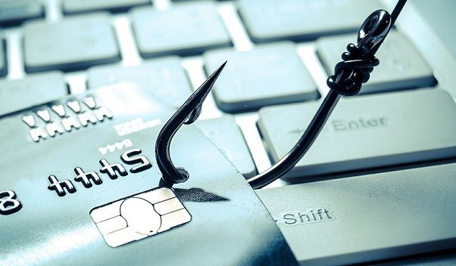
Lemahnya Sistem Keamanan
Masalah lain yang perlu diperhatikan atas dampak adanya revolusi 4.0 adalah masalah keamanan data. Di Indonesia sendiri utnuk masalah keamanan data masih menjadi sebuah PR besar bagi pemerintah. Salah satu penyebab lemahnya keamanan saat ini adalah karena kurangnya sumber daya profesional yang membidangi masalah cyber security.
Notes:
Seperti yang diungkapkan oleh President of ASEAN Chief Information Officer Association, Chaicharearn Atibaedya, bahwa penyebab utama lemahnya sistem keamanan adalah karena kurangnya sumber daya profesional. Oleh Karena itu, diperlukan komunikasi yang baik antar negara-negara yang ada di Asean, komitmen mengembangkan sumber daya yang bersertifikat serta kepedulian terhadap cyber security

Slide 22
Resiko dari Cyber Security pada bisnis
Dari berbagai sumber-sumber yang di gunakan, resiko cyber security pada bisnis mencakup 3 hal seperti di bawah ini.
Resiko operasional
Resiko reputasi
Resiko investasi
Notes:
Dari sumber-sumber yang kami gunakan, resiko cyber security pada bisnis mencakup 3 hal seperti di bawah ini.
Resiko operasional Eksploitasi seperti ransomware,denial-of-service (DDoS), pencurian data, pembajakan situs, serta pencurian sumber daya dapat secara serius mengganggu operasi bisnis. Beberapa gangguan mungkin memang hanya akan mengganggu operasi bisnis secara internat, tetapi berbeda jika yang diserang adalah DDoS atau pembajakan situs yang dapat menyebabkan krisis di mata publik.
Resiko reputasi Baik pelanggan, investor, atau mitra tentunya akan menghindari melakukan bisnis dengan perusahaan-perusahaan yang memiliki reputasi buruk dan berkemungkinan membuat mereka celaka.
Resiko investasi Melakukan investasi pada sisi cyber security adalah hal yang sangat baik, tetapi investasi yang berlebihan pada infrastruktur cyber security yang tidak berfungsi adalah sebuah kesalahan besar. Ingat, setiap dana yang dikeluarkan haruslah digunakan untuk efesiensi bisnis dan meningkatkan produktifitasnya.
Selain membawa dampak yang baik, cyber security juga beresiko menimbulkan kontra pada duni bisnis. Dengan adanya cyber security yang dianggap menjadi tameng utama yang harus digunakan untuk menjaga sistem keamanan dari data-data kita, tentu akan memunculkan resiko terutama pada bisnis. Sudah kita ketahui bahwa dampak dari adanya revolusi 4.0 adalah migrasi dari sistem konvensional menjadi serba digital. Namun perubahan tersebut juga haruslah dibarengi dengan sistem keamanan yang matang, sehingga penyalahgunaan data, pencurian data, phising, berita hoax dan kejahata-kejahatan digital lainnya tidak akan meresahkan pengguna.
Menjadi PR besar pagi pemerintah Indonesia untuk terus meningkatkan sumber daya profesional yang mampu memberikan keamanan pada sistem informasi digital saat ini dengan melakukan kerjasama dengan beberapa negara di ASEAN untuk membuat pelatihan bersertifikat utnuk meningkatkan sumber daya tersebut.

Slide 23
Kejadian 2020
Sebelumnya, peretas ini menjual data pengguna Tokopedia di Raid Forums dengan nama pengguna Whysodank. Awalnya membocorkan 15 juta data pengguna Tokopedia. Namun kemudian, kelompok itu kemudian menempatkan seluruh database Tokopedia sebanyak 91 juta data pengguna ke dark web dengan nama akun ShinyHunters dan dijual seharga US$5 ribu. Melansir ZDNet, data dari 10 perusahaan teknologi yang berhasil mereka bobol sebagai berikut. - 30 juta data pegguna aplikasi yang dijual adalah milik plikasi kencan online Zoosk, - 15 juta data pengguna Chatbooks, - SocialShare sebanyak 6 juta data pengguna, - Home Chef sebanyak 8 juta pengguna, - Minted sebanyak 5 juta data pengguna, - Chronicle of Higher Education sebanyak 3 juta data pengguna, - GGuMim sebanyak 2 juta pengguna. - Mindful sebanyak 2 juta data pengguna, - Bhineka sebanyak 1,2 juta data pengguna, dan - StarTribune sebsanyak 1 juta data pengguna.
Source : https://www.cnnindonesia.com/teknologi/20200511174133-185-502209/peretas-tokopedia-beraksi-lagi-bobol-bhinneka-dan-situs-lain

Slide 24
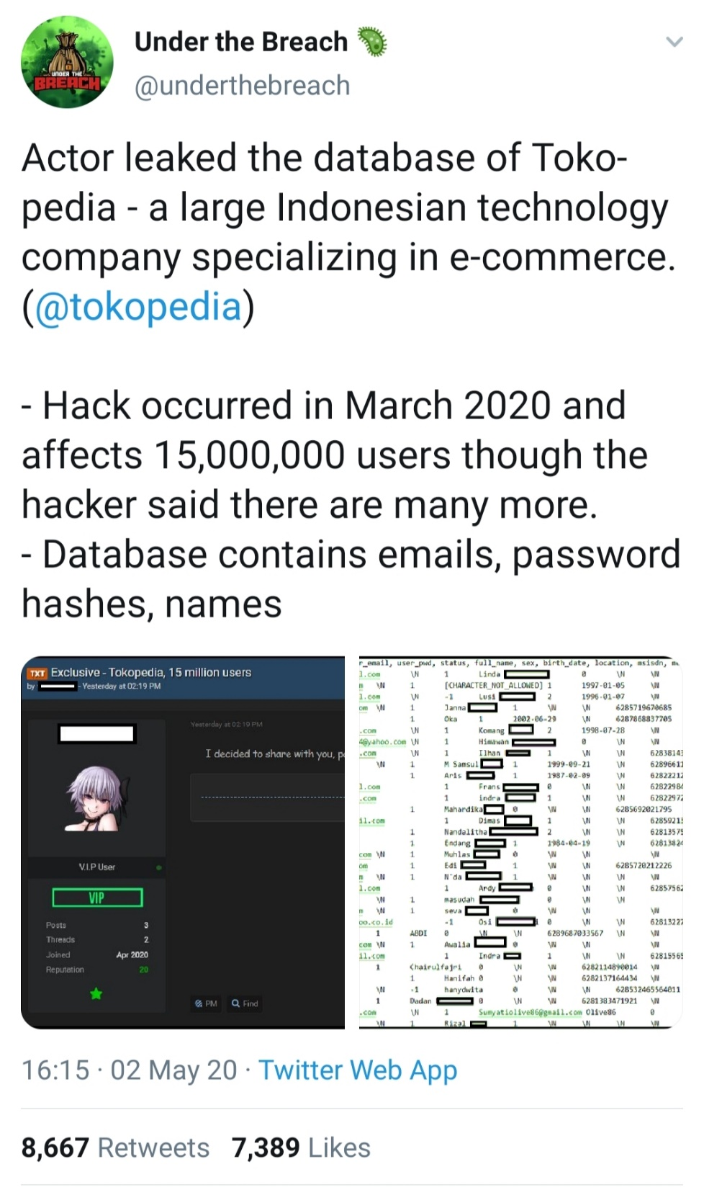

Slide 25
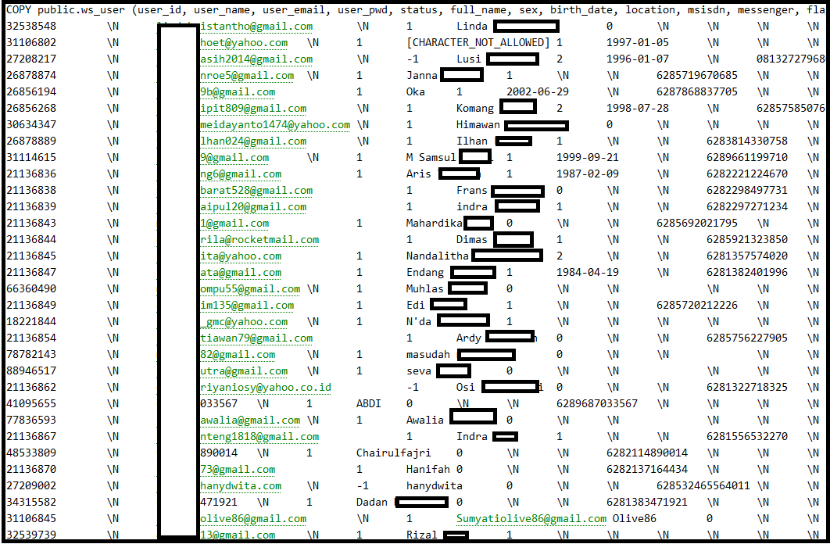

Slide 26
Tokopedia dan Bukalapak Diretas, Ini Dua Modus Bobol E-commerce
Ahli informasi teknologi (IT) mengungkap dua modus peretasan e-commerce yang kerap kali terjadi. Para peretas kemungkinan menggunakan modus ini untuk membobol pemilik akun Tokopedia dan Bukalapak.
Pertama, modus peretasan akun e-commerce melalui pembobolan server basis data (database) platfrom tersebut. Peretas kemudian menjual data-data tersebut ke berbagai situs gelap (darkweb). "Kasusnya Tokopedia dan Bukalapak, kalau (database) bisa dibobol maka peretas bisa mengambil dana yang tersimpan di akun tersebut. Tetapi, ketika peretas tidak berhasil membobol (database), pelaku masih memiliki data berharga seperti email, tanggal lahir, nomor ponsel, dan data berharga lainnya," kata Spesialis Keamanan Teknologi Vaksincom Alfons Tanujaya kepada Katadata.co.id, Senin (4/5).

Slide 27
Example : finding problem with event viewer in Windows
Event Viewer adalah program bawaan windows yang berfungsi menampilkan informasi rinci tentang peristiwa penting pada PC ataupun laptop anda. Event Viewer ini secara otomatis akan menyimpan Logs dari setiap aktivitas yang kita lakukan. Informasi yang ditampilkan lengkap dengan logs level, jam dan tanggal, source, event ID, dan task category.

Slide 28
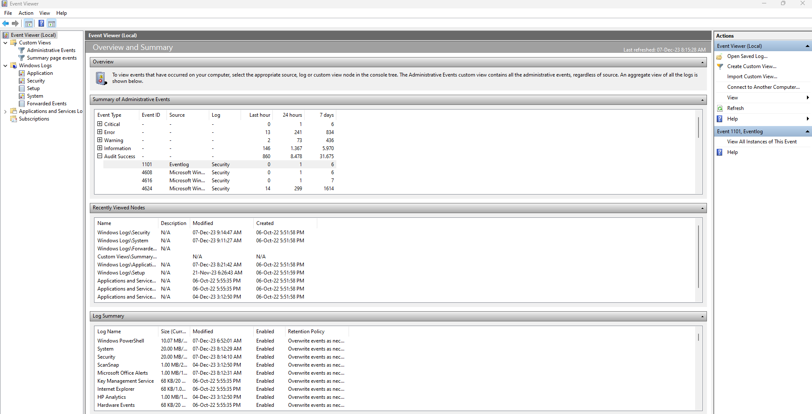
Notes:
Di Window Logs, terdapat 5 item : application, security, setup, system, and forwarded events. – Application : error, warning atau informasi diklasifikasikan berdasarkan tingkatannya terhadap program, driver, atau service yang berjalan di PC. – Security : menginformasikan sukses atau gagalnya user melakukan event (log on, change password, dll). – Setup : log yang menampilkan setting-an dan service Windows (setting-an Window Update) serta additional log. – System : menampilkan log Windows system services dan service control manager. – Forwarded Events : item ini jarang digunakan karena menampilkan informasi yang diteruskan dari komputer lain.

Slide 29
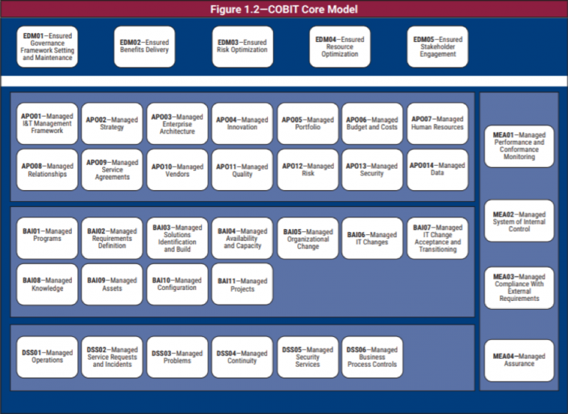

Slide 30
